Slide 1
МКДОУ «Детский сад №3 п. Теплое»
Рисование «Козленочек на лугу»
Подготовил воспитатель
средней группы 3 1
Зайцева Г.А

Slide 2
Цель:
Продолжать формировать умение рисовать кистью, красками
Задачи:
Формировать у детей умения рисовать козленка, передавая форму частей тела, соотнося размеры
Развивать образное восприятие, воображение.
Развивать мелкую моторику рук.
Учить детей описывать внешний вид животных.
Воспитывать аккуратность, творчество.
Материал: кисти, краски, альбомный лист, салфетки, баночки с водой.

Slide 3
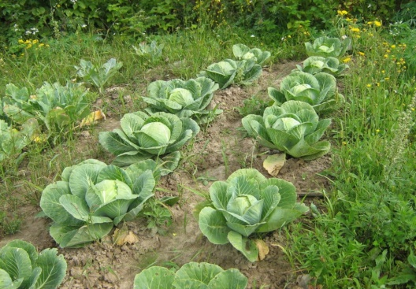
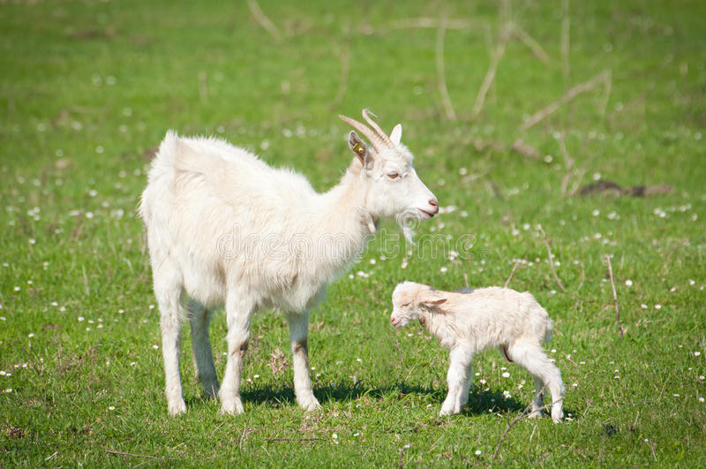
Прочитать детям стихотворение :
«Козлёнок»
Козочка сынка-козлёнка
Уговаривает звонко –
–Мой сынок, пойдем на грядки!
Вкус капусты сочный, сладкий
Мне так нравится, сынок,
Скушай хоть один листок!
– Ме – проблеял козлик грустно,
– Не хочу я есть капусту,
Кочерыжка в ней жестка!
Дай мне, мама, молока…
(И. Реутова)

Slide 4
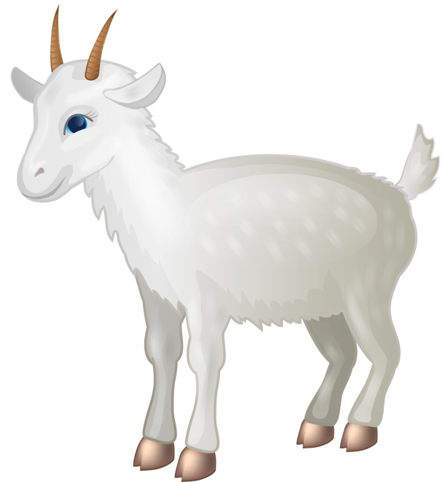
О ком это стихотворение?
Куда и зачем звала козочка козленка?
Что проблеял козлик?
Рассматривание картинки козленка.
Какой формы голова? Какой формы туловище? Сколько ног у козленка? Какая шерстка у козленка?

Slide 5
Физминутка:
Как у наших у козлят (наклоны с рожками)
Звонкие ладошки. (хлопки)
Как у наших у козлят (наклоны с рожками)
Озорные ножки. (подскоки)
Шли козлята по дорожке, (ходьба) Увидали ручеек. (рука ко лбу)
Чтобы не намокли ножки
– Прыгать нужно
Прыг да скок. (прыжки)
Теперь можно отдыхать
Сочной травки пощипать. (присели).

Slide 6
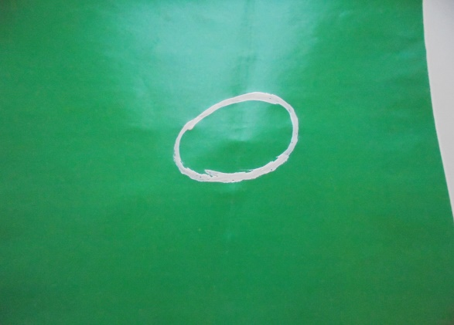
Приступаем к рисованию .Сначала опускаем кончик кисти в белую краску и рисуем силуэт козленка по частям. По центру листка нарисуем горизонтально большой удлиненный овал. Он послужит нам туловищем животного. Правая часть фигуры должна быть слегка приподнята вверх.

Slide 7
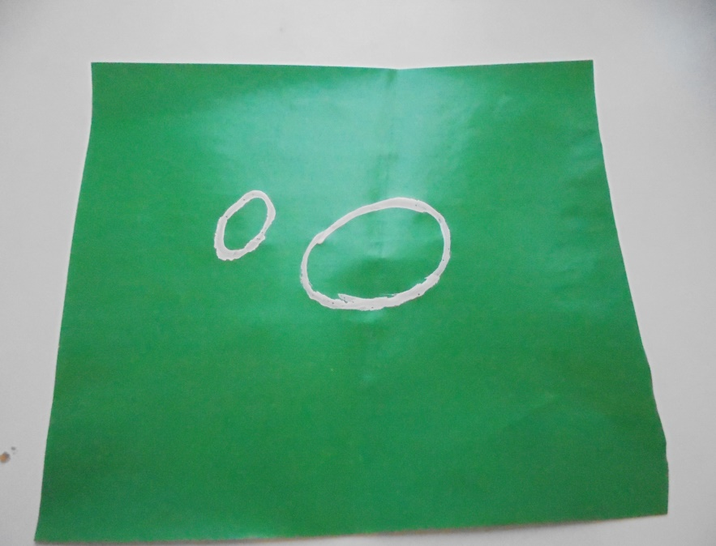
Немного в наклоненном состоянии изображаем еще один овал, но меньшего размера. Это голова козленка.
.

Slide 8
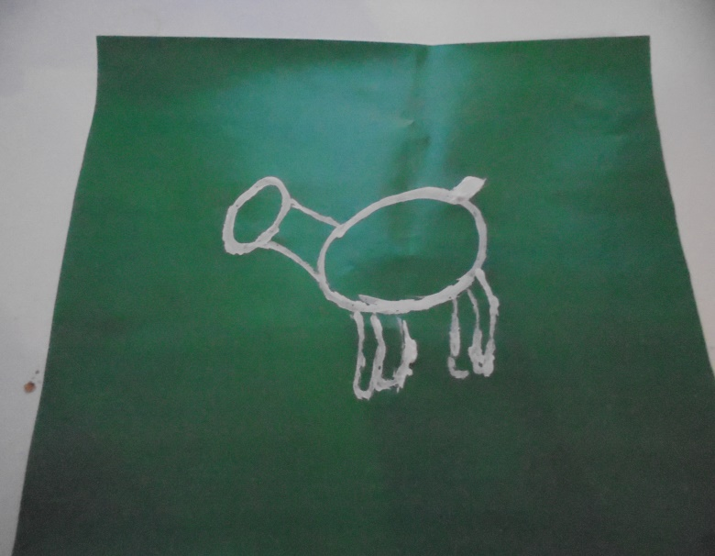
Соединяем туловище и голову.
Козленок – животное парнокопытное. Дорисовываем аккуратными линиями четыре ноги. И не забываем, что внизу они с копытами.

Slide 9
Хвостик у козла короткий, пушистый, направлен вверх. (используем технику примакивание). Берем кисточку, набираем на неё гуашь и плашмя прикладываем к бумаге. Главная особенность– это рожки. Они у козленка маленькие, острые и расположены на голове. Выводим по две маленькой линии вверх и придаем нужную форму. Ушки нашего животного напоминают два немного изогнутых овала. Старательно дорисовываем эти элементы. И обратите внимание, что одно ушко больше другого. Ведь оно спрятано за головой и зрительно дальше

Slide 10
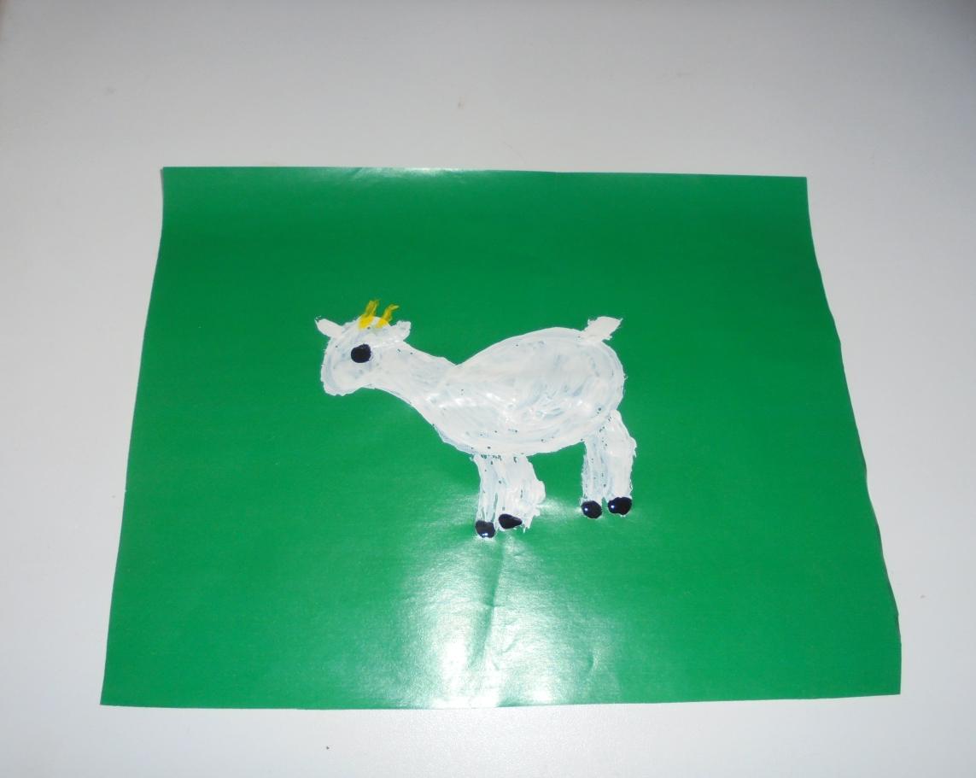

Slide 11
Можно нарисовать на траве цветочки.
Кого сегодня рисовали? Красивые получились козлики.

